Slide 1

Startup
Startup a jeho vymezení
Startup – fáze vývoje firmy
Startup prostředí v ČR
Ing. Pavel Adámek, Ph.D.
adamek@opf.slu.cz
Katedra podnikové ekonomiky a managementu

Slide 2
Struktura přednášky
Startup – vymezení
Startup – fáze vývoje firmy (riziko a zdroj kapitálu)
Startup – faktory přežití a úspěšnosti
Startupy v ČR
8. Přednáška – Startup

Slide 3
Cílem přednášky je…
…získat znalosti vymezující pojetí startupu a jeho jednotlivých vývojových fázích mající vliv na rizikovost a druh kapitálového financování. Problematika startupů rozšiřuje pojetí a oblast zahájení podnikatelských aktivit o inovativní a nové přístupy k zakládání a tvorbě škálovatelného (opakovatelného) byznys modelu.
Získané poznatky využijete pro transfer konkrétních kroků při tvorbě a budování Vašeho startupu s důrazem na vymezení českého startupového prostředí.
8. Přednáška – Startup

Slide 4








Startup - vymezení
Není přesně vymezen, existuje řada pohledů na vymezení start-up.
Start-up může být jakákoliv firma nebo projekt, který pracuje s neznámým produktem na neznámém trhu, kde teprve musí před potenciálními zákazníky obhájit své místo na daném trhu.
Start-up jako firma, jako business model (má různé varianty jako je Lean Start-up) nebo projekt.
Star-tup jako firma se snaží o inovaci ve velkém měřítku (celonárodním až globálním) s vědomím, že tato inovace má víc než 95% šanci selhání.
Start-up jako business model využívá návody, metody, principy, které mohou zvyšovat šanci na úspěch (např. Lean Canvas, Pivot, Scrum).
Start-up jako firma i jako obchodní model se vzájemně doplňují.
8. Přednáška – Startup

Slide 5



Startup - vymezení
Luger a Koo (2005) uvádějí tři kritéria vymezující definiční rámec pro startup:
nový – za startupy se považují pouze nově založené entity registrované v obchodním rejstříku. Firmy s podnikatelskou historií, u kterých došlo pouze ke změně názvu, vlastnické struktury, sídla nebo právního statutu, tuto podmínku nesplňují.
aktivní – dalším definičním kritériem je aktivní participace nově registrované společnosti v obchodních vztazích. Tento atribut vylučuje firmy, které z nejrůznějších důvodů figurují pouze „na papíře“.
nezávislý – do kategorie nově založených/registrovaných firem aktivně působících v obchodních vztazích mohou spadat také dceřiné podniky ovládané mateřskou společností.
Vývojový myšlenkový postup: mám nápad – vytvořím projekt – začnu realizovat aktivity a postupně začínám vytvářet startup.
8. Přednáška – Startup

Slide 6


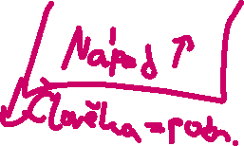

Startup - vymezení
„Startup je raná fáze životního cyklu podniku, kde se podnikatel pohybuje od nápadu k zajištění financování, následně se stanovuje základní struktura podniku pro zahájení podnikatelské činnosti“. (http://www.businessdictionary.com/definition/startup.html)
Eric Ries říká, že „start-up je instituce lidí, ne produkt“.
John Vanhara, tvrdí, že „Oproti projektu, startup už musí být live a musí mít zákazníky. Ne jenom jednoho nebo pár testujících zákazníků, což bych spíše zařadil k projektu. Startup je už pro mě normální podnikání.“
Senor a Singer (2009) definují start-up jako „malou firmu rozvíjející novou inovaci, která v sobě nese velký komerční potenciál“.
Startupy vyžadují nový druh managementu, který je uzpůsobený pro situaci s extrémní nejistotou.
8. Přednáška – Startup

Slide 7

Startup - vymezení
Startupový guru Steve Blank – „startup je dočasná organizace určená k hledání opakovatelného a škálovatelného obchodního modelu“.
Z podstaty definice vyplývá, že hlavní ambicí startupu je najít takový obchodní model umožňující zvyšování jeho podílu na trhu, aniž by musel být podpořen úměrným růstem velikosti jeho týmu.
Organizační uspořádání je v případě startupu dočasné a v průběhu vývoje se mění. Zavedené firmy se vyznačují poměrně stabilní organizační strukturou.
8. Přednáška – Startup

Slide 8
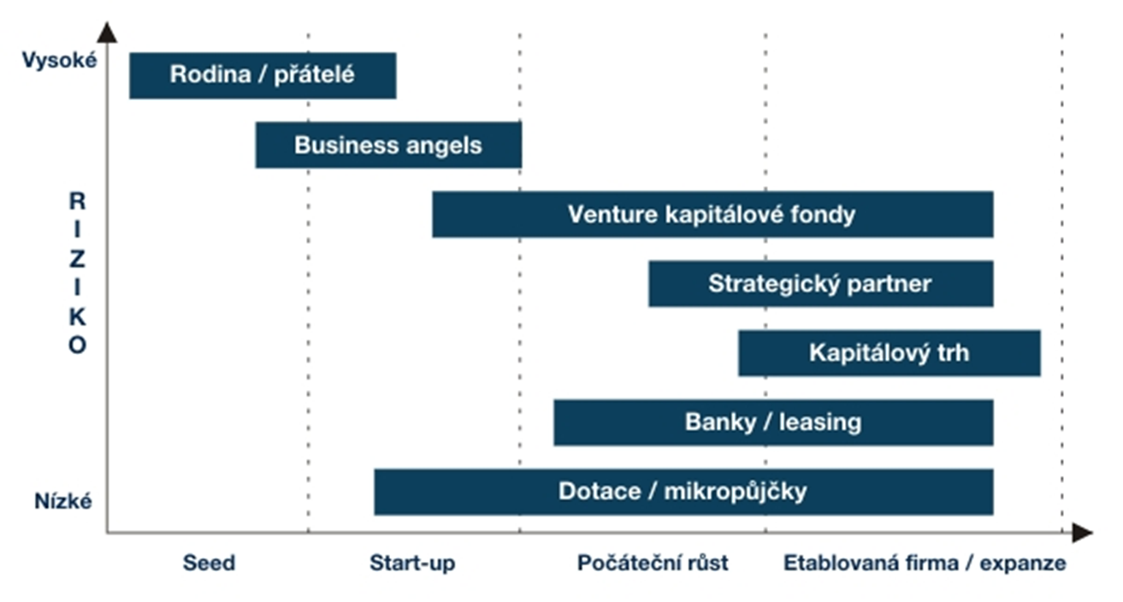
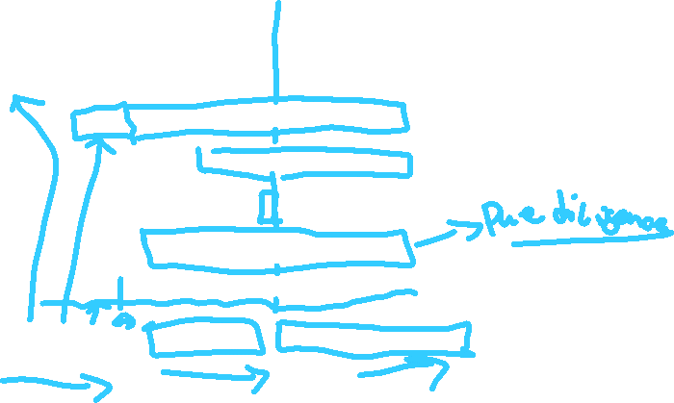



Startup – fáze vývoje firmy (riziko a zdroj kapitálu)
Zdroj: http://www.czechinvest.org/faze-vyvoje-firmy
8. Přednáška – Startup

Slide 9
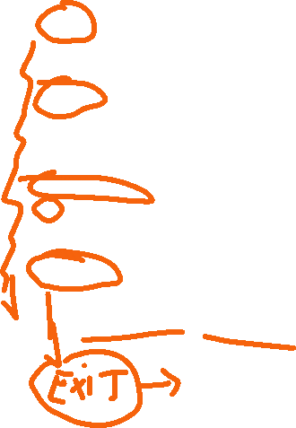

Startup – fáze vývoje firmy (riziko a zdroj kapitálu)
Seed
Ranná fáze životního cyklu firmy, kdy má podnikatel základní představu o svém produktu a podnikatelském záměru. Zpravidla na úrovni výzkumu a vývoje, do kterého směřuje převážná část finančních zdrojů.
Startup
Jedná se o již založené nebo teprve zakládané společnosti, které však ještě nezahájily komerční prodej svých výrobků nebo služeb a nemají žádný zisk. Financování je spojené s komercionalizací produktu vyvinutého v předchozí fázi.
Počáteční růst
V této fázi již firma vyrábí svůj produkt, má nastavené vztahy se svými partnery (obchodními a finančními) a vymezené své vlastní místo na trhu. Financování firmy je orientováno zejména na zajištění provozního chodu firmy a pokrytí počátečních investic, které firmu nastartovaly po fázi start-up.
Expanze
Růstová fáze životního cyklu již existující firmy, která připravila nový produkt představující významnou změnu v její nabídce. Financování v této fázi směřuje do expanze a růstu společnosti, je možno financovat růst výrobních kapacit, vývoj nového produktu / služby nebo profinancování pracovního kapitálu.
8. Přednáška – Startup

Slide 10


Startup – faktory přežití a úspěšnosti
Technologické inovace, především v oblasti informačních technologií, které přicházejí v neuvěřitelně rychlém sledu, jsou signifikantním znakem současnosti.
Nutné sledovat podíl startupů, které přežijí kritické počáteční období a odrazí se k dynamickému růstu doprovázenému tvorbou nových pracovních příležitostí. Toto kritické počáteční období je někdy též označováno jako tzv. údolí smrti.
Délka trvání údolí smrti se samozřejmě odvíjí od celé řady faktorů – segment podnikání, technologická náročnost produktu/služby, velikost týmu, business model, spolupráce, know-how, kapitálová náročnost apod.
Ondřej Bartoš z investiční společnosti Credo Ventures: „Počítá s tím, že jedna z deseti firem by měla udělat homerun a zazářit jako hvězda. Ze zbylých devíti se očekává, že tři zkrachují. Další tři se ocitnou v prostoru, který nazýváme údolí smrti, tedy kdy firma sice přežívá a uživí se, ale je neprodatelná a v zásadě negeneruje moc zisků. Poslední tři projekty jsou relativně úspěšné, ale je to vždy horší než očekávání.“
https://cc.cz/rozhodnuti-ktera-nelze-vzit-zpet-co-zlomi-zacinajicim-startupum-vaz-aneb-fuckupy-z-pohledu-investora/
8. Přednáška – Startup

Slide 11
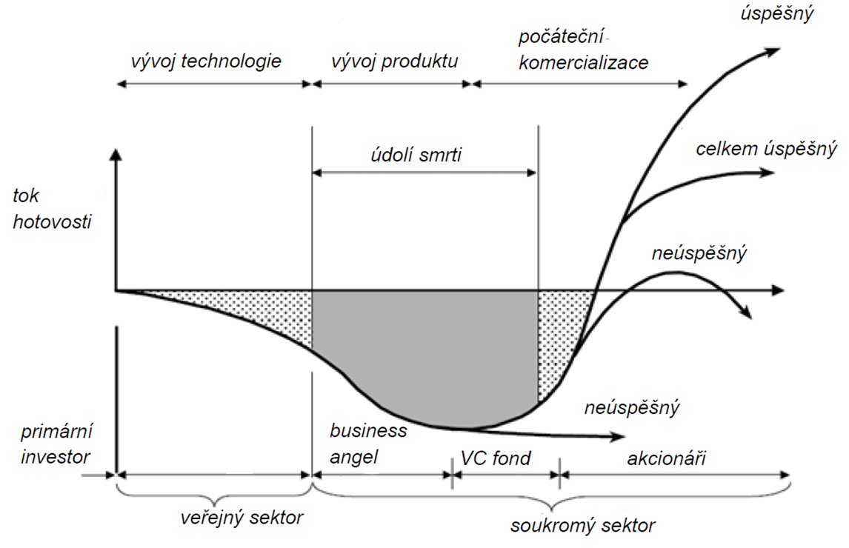




Startup – faktory přežití a úspěšnosti
Zdroj: http://www.czechinvest.org/faze-vyvoje-firmy
8. Přednáška – Startup

Slide 12








Startup – faktory přežití a úspěšnosti
Nejdůležitějšími atributy, na kterých investorovi při vstupu do firmy záleží v první řadě, jsou kvalitní produkt s vysokým růstovým potenciálem, odborně vyvážený, kvalitní, schopný a ambiciózní tým, a také vzájemná spolupráce mezi investorem a startupem.
Úspěšnost startupu nemusí být definována pouhým přežitím. Jiné indikátory úspěšnosti uvažují například počet vytvořených pracovních příležitostí, nárůst tržeb, návratnost investic a její výnosnost v určitém časovém období.
Startup Genome (studie na 650 startupů) – identifikace faktorů, které stojí za úspěšným růstem a rozvojem start-upů, (spoluzakladatelé kalifornského akcelerátoru Blackbox + Kalifornská univerzita + Stanfodská univerzita).
Závěr - nekonzistentnost je sledována napříč pěti dimenzemi – zákazník, produkt, tým, finance a obchodní model. Byly stanoveny vývojové fáze, které byly na základě výzkumu identifikovány: Discovery, Validation, Efficiency a Scale.
8. Přednáška – Startup

Slide 13

Startup – faktory přežití a úspěšnosti
Vývojové fáze startupu: Discovery, Validation, Efficiency a Scale.
Ve fázi Discovery startupy zjišťují, zda řeší skutečný problém a zda je jejich řešení dostatečně atraktivní pro potenciální zákazníky, s nimiž tak mohou být prováděny například řízené rozhovory.
Zakladatelé startupu nabývají přibližnou představu o podobě produktu/služby a přidané hodnotě, kterou s sebou tento produkt/služba přináší.
Startupy mohou vstoupit do různých akceleračních programů (v ČR například StartupYard, Starcube, Green Lignt Startup Program) či navázat kontakt s mentory.
8. Přednáška – Startup

Slide 14


Startup – faktory přežití a úspěšnosti
Vývojové fáze startupu: Discovery, Validation, Efficiency a Scale.
V průběhu fáze Validation startup nabízí první verzi produktu – získávání prvních zákazníků.
Dochází k optimalizaci produktu a „vychytání“ jeho případných nedostatků (pro finální distribuci či prodej).
Implementací analytických metod a metrik může být vyhodnocována úspěšnost akvizice zákazníků, na základě které mohou být navrhnuty první marketingové strategie.
V případě vyšších finančních nároků pro další růst může startup usilovat o získání seed investice.
8. Přednáška – Startup

Slide 15

Startup – faktory přežití a úspěšnosti
Vývojové fáze startupu: Discovery, Validation, Efficiency a Scale.
Ve fázi Efficiency je již poptávka po produktu/službě ověřena v tržním prostředí.
Hlavním cílem této fáze je hledání obchodního modelu, který startupu umožní akceleraci růstu.
Finanční prostředky se tedy postupně přesouvají od technického vývoje produktu k marketingovým aktivitám.
Startupy působící ve fázi Scale již mají otestováno několik obchodních modelů a trh znají velice dobře.
Primárním cílem je dosažení rostoucího podílu na trhu skrze růstu zákaznické základny.
Finanční prostředky, které mohou procházet z rizikového kapitálu, mohou být vynakládány na získávání manažerského týmu zastávajícího výkonné a řídící funkce. Může docházet k akvizičním aktivitám a/nebo zřizování nových poboček.
8. Přednáška – Startup

Slide 16


Startupy v ČR
Online magazín Czechcrunch http://www.czechcrunch.cz/category/startupy/
Pozornost kolem startupů zvyšují také soutěže pro začínající podnikatele, kterých je v České republice několik:
  Rozjezdy roku organizovanou telekomunikační společností T-Mobile.
  Vodafone - Nápad roku
  Soutěž pro společensky odpovědné podnikatelské projekty představuje například Social Impact Award
Rozvoji startupové scény napomáhá také vznik akcelerátorů – StartupYard, Wayra (Telefónica síť akcelerátorů ve 12 zemích v Latinské Americe a v Evropě). Jihomoravské inovační centrum (JIC) organizován akcelerační program StarCube (https://www.jic.cz/magazin/jic-starcube-predstavuje-10-finalistu/), Ostravský Green Light, Czech Accelerator (CzechInvest)
Příklady podpořených úspěšných startupů: damejidlo.cz, Brand Embassy, Caversoft.
8. Přednáška – Startup

Slide 17
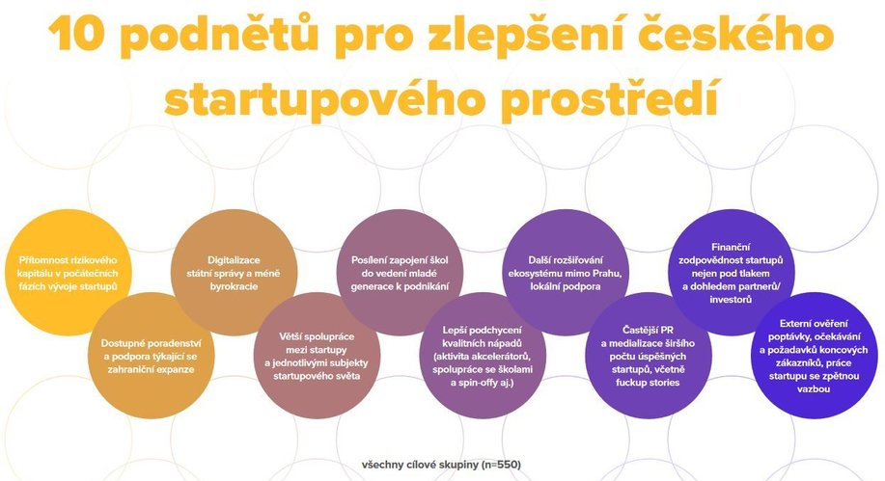


Startupy v ČR
8. Přednáška – Startup

Slide 18
Startupy v ČR
Rozvoj coworkingových center: TechSquare, Node5, Impact Hub
Startupový inkubátor s názvem GistinUp
  http://www.mamnapad.cz/
  https://www.indiegogo.com/projects/gold-colostrum-healthy-as-a-goat--2#/
Velkou překážkou úspěšného rozvoje české startupové scény je však nedostatek vzájemného pochopení a ochoty ke spolupráci mezi startupy na jedné straně a investory rizikového kapitálu na straně druhé. Z vyjádření většiny investorů je patrné, že absorpční kapacita českých startupů je nedostatečná.
V České republice zaštiťuje VC fondy Česká asociace rizikového kapitálu (CVCA) a mezi členské VC fondy, které se zaměřují na seed a start-up fázi, patří např. Credo Ventures. Mezi další subjekty, které se v České republice na tyto fáze zaměřují, patří např. Miton či v roce 2012 vzniklý Bizthusiasm.
8. Přednáška – Startup

Slide 19



Startupy v ČR
Cílem Prague Startup Centre je pomáhat začínajícím inovativním podnikatelům, propojovat je s vhodnými investory a partnery a nastartovat jejich mezinárodní růst. http://www.praguestartupcentre.cz/
Např. společnost Deloitte ve spolupráci s Prague Startup Centre spustila pilotní projekt, která má pomoci akcelerovat startupům. Prioritou má být vytvářet pro startupy v Česku silné partnerské a investorské vazby.
Podle studií je hlavním důvodem selhání startupů předčasné škálování (premature scaling) a tedy předčasné investice a soustředění na věci, které mají projekt šířit. Předčasné hledání investorů, předčasné investice do marketingu, předčasné zvětšování týmu nebo předčasné budování značky.
Startupy investují příliš mnoho času a energie do úloh a věci spojených se škálováním a to ještě předtím, než mají jasně ověřený opakovatelný způsob, jak uspokojit zákazníka a předtím, než mají systém postavený tak, aby se dokázal šířit i sám, bez klasického marketingu.
8. Přednáška – Startup

Slide 20
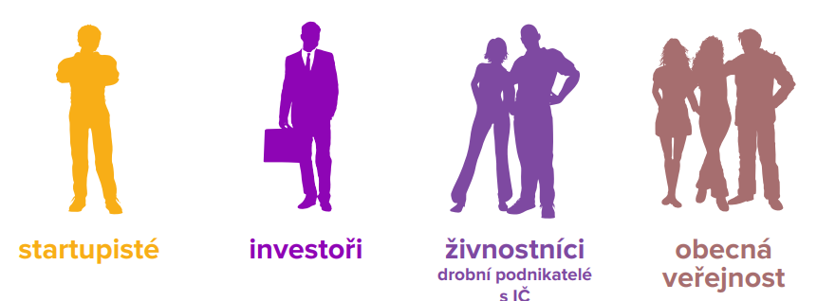



České startupy zažívají boom (Studie Startup Report)
České startupy se rozvíjejí a stávají se stále důležitější součástí inovativní ekonomiky. Chybí jim ale lidské zdroje a překáží jim byrokracie. Pozitivní trend vnímají i investoři, u startupů ale postrádají větší inovativnost a disciplínu. Vyplývá to ze studie Startup Report 2017/2018, kterou vypracovalo Keiretsu Forum CEE ve spolupráci s výzkumnou agenturou Perfect Crowd.
Hlavní zjištění v českém prostředí startupové komunity:
dvě třetiny startupů vnímají jako hlavní problém nedostatek kvalitních pracovníků
44 % startupů zakládají lidé ve věku 18 až 29 let
česká startupová scéna je poměrně mladá – většina jich je mladší tří let
rizikový kapitál vnímají startupy jako dobře dostupný (77 %), do banky by ale většinou nezamířily
druhou největší výzvou je úspěšná expanze na zahraniční trhy
investoři a odborníci mezi hlavní nedostatky českých startupů řadili nedostatečnou analýzu konkurence či chybně vypracovaný byznys plán.
8. Přednáška – Startup

Slide 21



České startupy zažívají boom (Studie Startup Report)
Hlavní zjištění v českém prostředí startupové komunity:
Studie dále ukazuje, že 65 % startupů přináší novou službu, firmy zakládají většinou dva společníci a stále jen 1 z 10 dotazovaných zakladatelů a vedoucích pracovníků byla žena.
Startupisté sami sebe vidí jako inovátory, fungující ve svobodnějším, ale zároveň náročnějším prostředí, než jsou standardní malé a střední podniky či korporace. Česko berou jako ideální základnu pro otestování produktu a následnou expanzi, přičemž jich ale většina chce zachovat alespoň částečnou přítomnost v ČR.
Hned za lidskými zdroji a expanzí do zahraničí je největším problémem oblast práva a účetnictví či poradenství v marketingu, PR a získávání finančních zdrojů. Pomoc státu je žádaná, ale ne vždy je vnímána jako dobře cílená.
8. Přednáška – Startup

Slide 22
České startupy zažívají boom (Studie Startup Report)
Co mají české startupy společného?
Startupové prostředí v České republice je považováno v kontextu globálního srovnání za poměrně mladé. O „čerstvosti“ tohoto způsobu podnikání u nás svědčí i naše data. Převažují společnosti v iniciálních fázích rozvoje, většina uvádí dobu své existence do tří let. Možná i proto většina startupů z výzkumu plánuje především krátkodobě.
Nabízí se otázka, zda je to v důsledku charakteru tohoto segmentu a nebo malou zkušeností s dlouhodobým plánováním?
Jaký je demografický profil českého startupisty? - Bezdětný, vysokoškolsky vzdělaný muž kolem 30 let.
8. Přednáška – Startup

Slide 23

České startupy zažívají boom (Studie Startup Report)
Co je považováno za klíčový rys startupu?
Na definici „co je to startup“ se jednotlivé oslovené cílové skupiny v podstatě shodují. Mělo by se jednat o společnost, která nabízí unikátní, škálovatelné řešení, které v ideálním případě „mění lidem životy“.
Většina startupistů se takto také vnímá. Zajímavé je, že živnostníci, ačkoliv mají vyšší znalost termínu startup, jsou mnohem více blízcí v názoru na určující charakteristiku startupu obecné populaci než startupistům.
Které firmy vnímá obecná populace jako startup?
Nejčastěji „nové“ firmy s výrazným PR bez ohledu na to, zda jsou obvykle považovány za startup (například Letgo, Uber, Zonky).
8. Přednáška – Startup

Slide 24
České startupy zažívají boom (Studie Startup Report)
Co je považováno za klíčový rys startupu?
Na definici „co je to startup“ se jednotlivé oslovené cílové skupiny v podstatě shodují. Mělo by se jednat o společnost, která nabízí unikátní, škálovatelné řešení, které v ideálním případě „mění lidem životy“.
Většina startupistů se takto také vnímá. Zajímavé je, že živnostníci, ačkoliv mají vyšší znalost termínu startup, jsou mnohem více blízcí v názoru na určující charakteristiku startupu obecné populaci než startupistům.
Které firmy vnímá obecná populace jako startup?
Nejčastěji „nové“ firmy s výrazným PR bez ohledu na to, zda jsou obvykle považovány za startup (například Letgo, Uber, Zonky).
8. Přednáška – Startup

Slide 25



České startupy zažívají boom (Studie Startup Report)
Jak hodnotí startupisté podporu ze strany státu?
Podle startupistů není dostatečná a je vnímána jako oblast, kde je velký prostor pro zlepšení. Tento pohled dokresluje například relativně vlažný zájem startupů o různé formy státních dotací - pouze třetina dotázaných startupistů se někdy obrátila se žádostí o finanční podporu na stát.
Na druhou stranu pokud se startup rozhodne ucházet o státní podporu, má velkou šanci uspět – z těch, kteří žádost podali, byla nadpoloviční většina úspěšná.
Jak v ČR fungují jiné formy podpory – např. akcelerátory?
Ani akcelerátory nepatří mezi dominantní formy rozvoje podnikání. Hlavním důvodem je menší výskyt a obeznámenost s touto možností především mimo Prahu. Ti, co akcelerátory využili, jsou velmi spokojeni, tato forma podpory je tedy i do budoucna žádoucí.
8. Přednáška – Startup

Slide 26
České startupy zažívají boom (Studie Startup Report)
Jak hodnotí startupisté podporu ze strany státu?
Podle startupistů není dostatečná a je vnímána jako oblast, kde je velký prostor pro zlepšení. Tento pohled dokresluje například relativně vlažný zájem startupů o různé formy státních dotací - pouze třetina dotázaných startupistů se někdy obrátila se žádostí o finanční podporu na stát.
Na druhou stranu pokud se startup rozhodne ucházet o státní podporu, má velkou šanci uspět – z těch, kteří žádost podali, byla nadpoloviční většina úspěšná.
Jak v ČR fungují jiné formy podpory – např. akcelerátory?
Ani akcelerátory nepatří mezi dominantní formy rozvoje podnikání. Hlavním důvodem je menší výskyt a obeznámenost s touto možností především mimo Prahu. Ti, co akcelerátory využili, jsou velmi spokojeni, tato forma podpory je tedy i do budoucna žádoucí.
8. Přednáška – Startup

Slide 27

Startup směřuje své hledání k opakovatelnému (škálovatelnému) business modelu.
Typické je dočasné uspořádaní, které se dynamicky mění a směřuje ke stabilní organizační struktuře, tak aby bylo dosaženo opakovatelného business modelu.
Startupy jsou vysoce inovativní firmy, mají inovativní potenciál rychlého rozvoje a růstu firmy (často mezinárodní, globální působnost).
Závěr

Slide 28
Dotazy a diskuse ☺
………….
………….
………….

Slide 29
Děkuji za pozornost
a přeji Vám úspěšný den ☺
Ing. Pavel Adámek, Ph.D.
adamek@opf.slu.cz

